Slide 1
数据科学理论基础：统计学
北京邮电大学
智能感知与计算教研中心
数据科学中心

Slide 2
统计学与数据科学

Slide 3
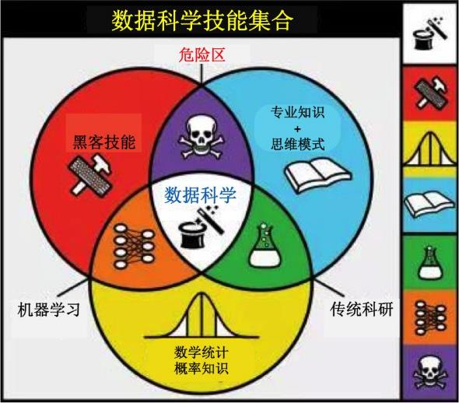
统计学是数据科学的理论基础之一
数据科学的文氏图（韦恩图）

Slide 4
统计学原理

Slide 5
统计学原理
统计学基本概念
“统计学是收集、分析、表述和解释数据的科学”
“统计学是一组方法，用来设计实验，获得数据，然后在这些数据的基础上组织、概括、演示、分析、解释和得出结论”
……
统计学是关于数据资料的收集、整理、分析和推断的一门科学。
Notes:
统计学是关于数据的科学,它所提供的是一套有关数据收集、处理、分析、解释并从数据中得出结论的方法,统计研究的是来自各领域的数据。数据收集也就是取得统计数据;数据处理是将数据用图表等形式展示出来;数据分析则是选择适当的统计方法研究数据,并从数据中提取有用信息进而得出结论。

Slide 6
统计学同概率之间的关系
推断统计学与概率密不可分，是我们要研究的主要内容
概率
概率： 一个事件或事件集合出现的可能性
统计：对一个事件或事件集合进行调查整理出结果
当事件不可精确计数
数据产生过程
观测到的数据
统计推断
Notes:
为什么要统计？
（1） 概率：概率并不是来源于noise，而是这个世界本身就是不确定的 不确定性→ 统计学习
如投篮，只能说命中的概率，无法确定某一次投篮是否一定会中，不同水平表现为投中的概率不同
某一次的结果是从一个分布中采样
（2）统计：有些时候不可能精确数数，如人口等不停在变化
统计物理学：宏观物质系统是大量微观例子的集体表现，宏观物理量是微观物理量的统计平均值，如布朗运动（温度、压强…）
统计中很多概率就是从统计物理、统计化学中来的，如熵
数据产生过程 通过采样， 得到样本（观测到的数据）
我们先讲采样（概率），然后再学统计推断

Slide 7
统计学的分类
描述统计学( descriptive statistics)
数据收集、处理、汇总、图表描述、概括与分析等统计方法。
推断统计学( inferential statistics)
研究如何利用样本数据来推断总体特征的统计方法。
需要抽取部分个体即样本进行测量，根据获得的样本数据对所研究的 总体特征进行推断。
与数据挖掘和机器学习是近亲。

Slide 8
数据科学中常用的统计学知识
描述统计
推断统计
统计方法
描述统计
集中趋势分析
推断统计
抽样分布
离中趋势分析
相关分析
参数估计
假设检验
Notes:
区别：描述统计研究的是数据收集、处理、汇总、图表描述、概括与分析等统计方法。推断统计是研究如何利用样本数据来推断总体特征的方法。
联系：描述统计学和推断统计学是现代统计学的两个组成部分，相辅相成、缺一不可，描述统计学是现代统计学的基础和前提，推断统计学是现代统计学的核心和关键。
参数估计就是用样本统计量去估计总体的参数的真值，它的方法有点估计和区间估计两种。
假设检验假是根据样本统计量来检验对总体参数的先验假设是否成立，是推断统计的另一项重要内容，它与参数估计类似，但角度不同，参数估计是利用样本信息推断未知的总体参数，而假设检验则是先对总体参数提出一个假设值，然后利用样本信息判断这一假设是否成立。

Slide 9
方法的两个层次小结
相关分析
回归分析
方差分析
基本分析法
分类分析
聚类分析
时间序列分析
统计方法
其他（相关规则分析）
加权平均法
元分析法
优化方法

Slide 10
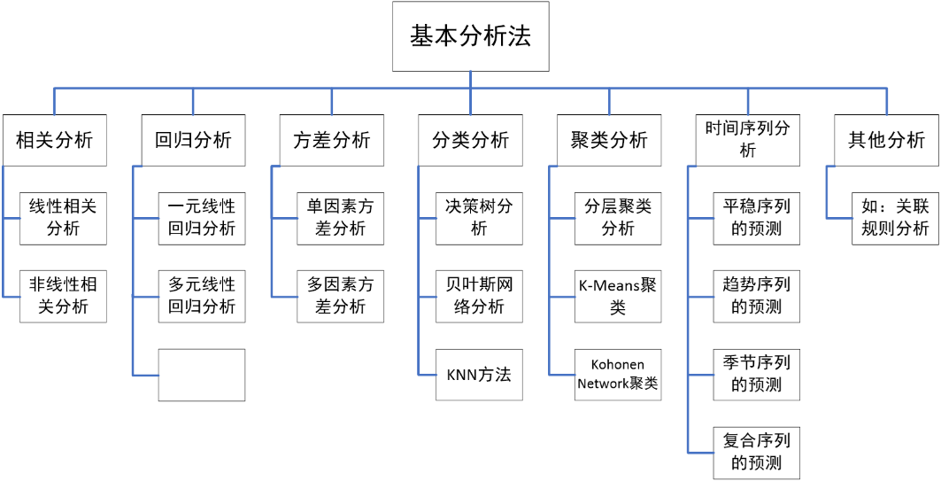
数据科学中常用的统计学方法
基本分析法
逻辑回归
Notes:
方差分析主要用于分析“分类型自变量”和“数值型因变量”之间的关系，如彩电品牌对销售量的影响。多因素：彩电品牌和地区对销售量的影响。

Slide 11
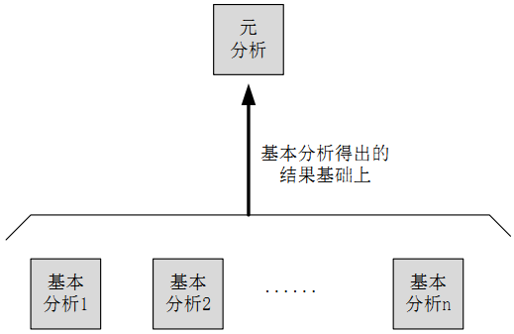
数据科学中常用的统计学方法
元分析法

Slide 12
分析方法
特征描述分析
相关和回归分析
两个变量之间的密切程度
聚类分析
关联分析
Notes:
相关和回归分析是研究事物的相互关系，测定它们联系的紧密程度，揭示其变化的具体形式和规律性的统计方法，是构造各种经济模型、进行结构分析、政策评价、预测和控制的重要工具。

Slide 13
特征描述分析
特征描述分析
集中趋势分析
均值、中位数、众数
离中趋势分析
极差、方差、标准差
变异性指标
偏度、峰度
特征描述分析
集中趋势分析
变异性指标
均值
极差
偏度
离中趋势分析
众数
中位数
峰度
方差
标准差
Notes:
直接做成特征描述分析

Slide 14
分析方法
特征描述分析
相关和回归分析
相关分析
回归分析
聚类分析
关联分析

Slide 15
函数关系和相关关系
变量联系存在着两种不同的类型
函数关系
相关关系
函数关系
当一个(或一组)变量每取一个值时，相应的另一个变量必然有一个确定值与之对应。

Slide 16
函数关系
一一对应的确定关系。
设有两个变量 x 和 y，变量 y 随变量 x 一起变化，并完全依赖于 x，当变量 x 取某个数值时， y 依确定的关系取相应的值，则称 y 是 x 的函数，记为 y = f (x)，其中 x 称为自变量，y 称为因变量。
各观测点落在一条线上。
y









x

Slide 17
相关关系（correlation analysis）
相关关系
变量之间存在有依存关系，但这种关系是不完全确定的随机关系。
即当一个(或一组)变量每取一个值时，相应的另一个变量可能有多个不同值与之对应。

Slide 18
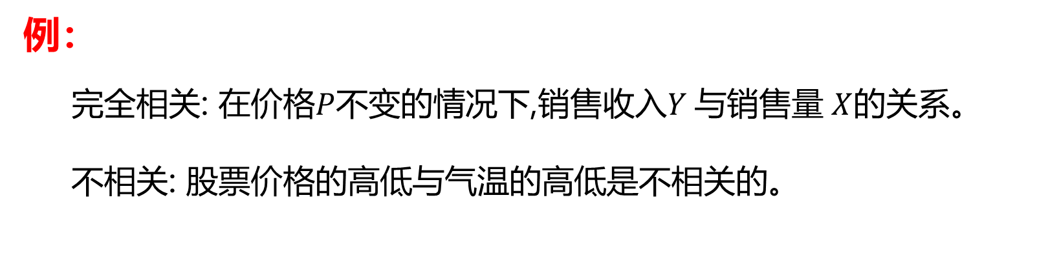
相关关系的分类
按相关的程度分
完全相关
不完全相关
不相关(或零相关)
例：
完全相关: 在价格$P$不变的情况下,销售收入$Y$与销售量 $X$的关系。
不相关: 股票价格的高低与气温的高低是不相关的。

Slide 19
相关关系的分类
正相关
按相关的方向分
负相关
正相关：两个变量之间的变化方向一致，都是增长趋势或下降趋势。
例: 收入与消费的关系。
工人的工资随劳动生产率的提高而提高。
负相关：两个变量变化趋势相反，一个下降而另一个上升，或一个上升而另一个下降。
例: 物价与消费的关系。
商品流转的规模愈大,流通费用水平则越低。

Slide 20
相关关系的分类
线性相关
按相关的形式分
非线性相关
线性相关（直线相关）：当一个变量每变动一个单位时，另一个变量按一个大致固定的增(减)量变动。
例: 零件数量与零件加工总时间
非线性相关（曲线相关）：当一个变量变动时， 另一个变量也相应发生变动，但这种变动是不均等的。
例: 产品的平均成本与总产量
农产量与施肥量

Slide 21
图示




























完全正线性相关
完全负线性相关
非线性相关






























正线性相关
负线性相关
不相关

Slide 22
相关系数
皮尔逊(1890年,英国)相关系数
两个变量之间的协方差和标准差的商。
度量两个变量之间线性相关密切程度和相关方向的统计指标。
若相关系数是根据总体全部数据计算的，称为总体相关系数，记为
估算样本的协方差和标准差，可得到样本皮尔逊系数，常用英文小写字母 r 代表
Notes:
https://blog.csdn.net/MissXy_/article/details/80818153

Slide 23
相关系数
与上式等价的表示为：
1. r 的取值范围是 [-1,1], | r |=1，为完全相关。
r =1，为完全正相关， r =-1，为完全负相关。
2. r = 0，不存在线性相关关系。
3. -1≤ r <0，为负相关。
4. 0< r ≤1，为正相关。
5. | r |越趋于1表示关系越密切；| r |越趋于0表示关系越不密切。

Slide 24
分析方法
特征描述分析
相关和回归分析
相关分析
回归分析
聚类分析
关联分析

Slide 25
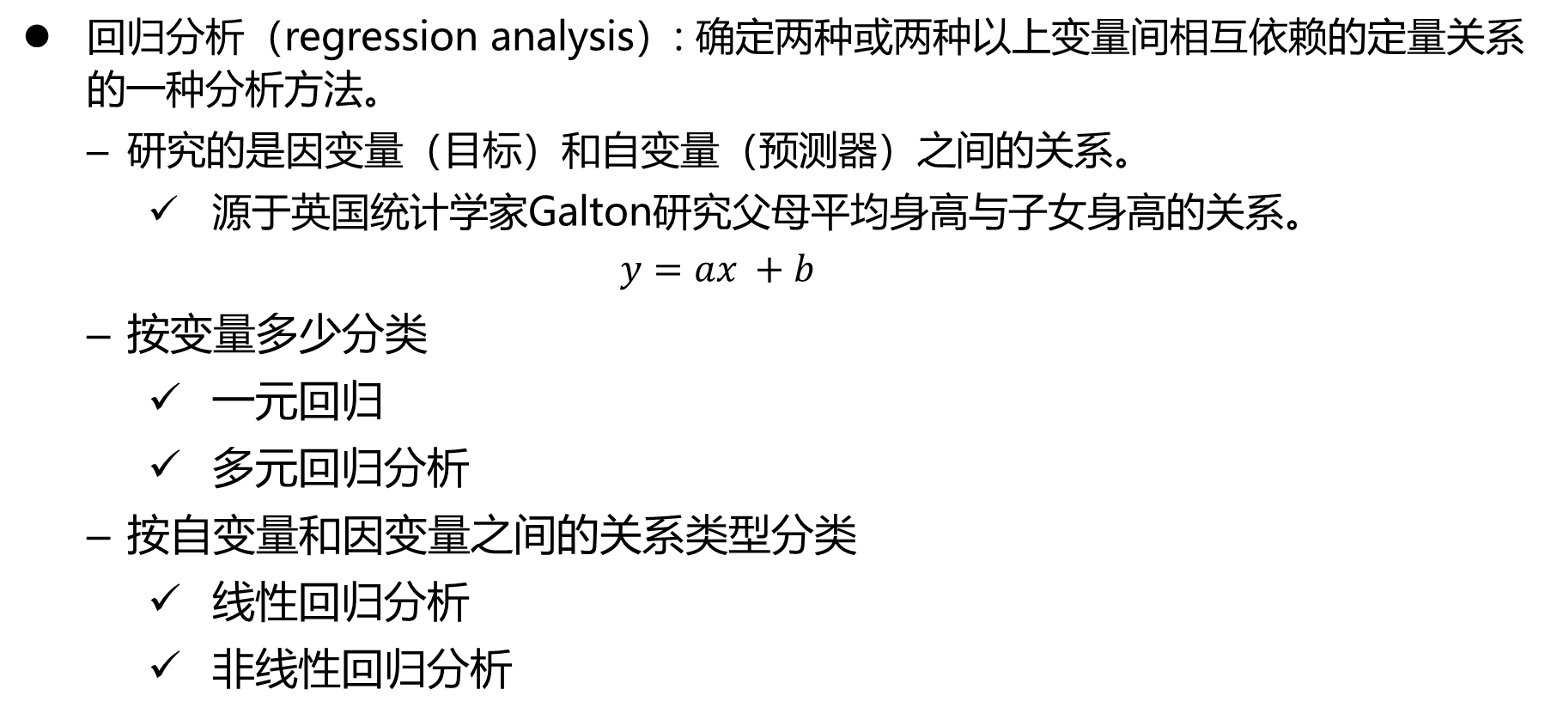
回归分析
回归分析（regression analysis）: 确定两种或两种以上变量间相互依赖的定量关系的一种分析方法。
研究的是因变量（目标）和自变量（预测器）之间的关系。
源于英国统计学家Galton研究父母平均身高与子女身高的关系。
$$y=ax +b$$
按变量多少分类
一元回归
多元回归分析
按自变量和因变量之间的关系类型分类
线性回归分析
非线性回归分析

Slide 26
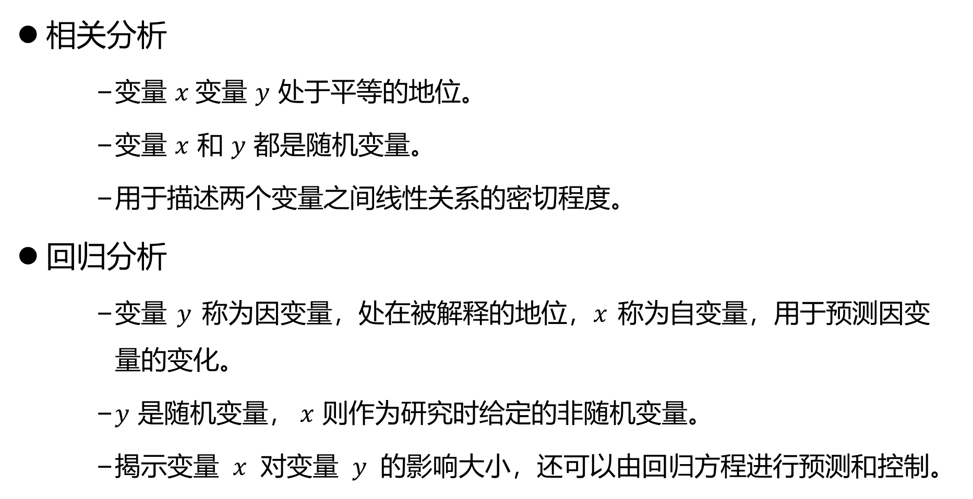
相关分析与回归分析的区别
相关分析
变量 $x$变量 $y$ 处于平等的地位。
变量 $x$ 和 $y$ 都是随机变量。
用于描述两个变量之间线性关系的密切程度。
回归分析
变量 $y$ 称为因变量，处在被解释的地位，$x$ 称为自变量，用于预测因变量的变化。
$y$ 是随机变量， $x$ 则作为研究时给定的非随机变量。
揭示变量 $x$ 对变量 $y$ 的影响大小，还可以由回归方程进行预测和控制。

Slide 27
相关分析与回归分析的联系
相关分析是回归分析的基础和前提
只有当变量之间存在着高度相关时，进行回归分析寻求其相关的具体形式才有意义。
回归分析是相关分析的深入和继续
相关分析需要依靠回归分析来表明现象数量相关的具体形式。
Notes:
相关分析和回归分析有着密切的联系，它们不仅具有共同的研究对象，而且在具体应用时，常常必须互相补充。

Slide 28
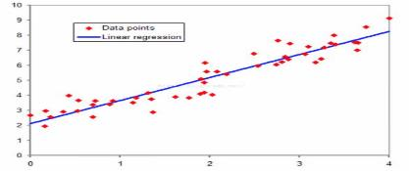
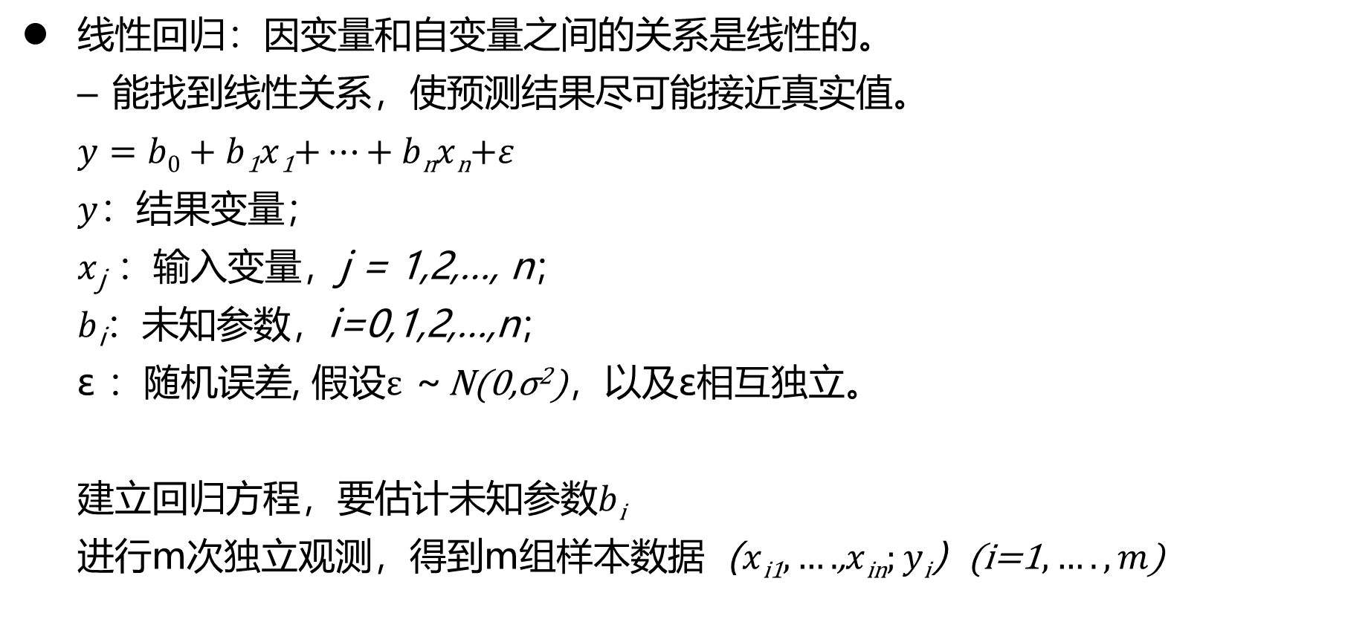
线性回归
线性回归：因变量和自变量之间的关系是线性的。
能找到线性关系，使预测结果尽可能接近真实值。
$y=b0+b$₁$x$₁$+…+b$_{n}$x$_{n}$+ε$
$y$：结果变量；
$x$_{j} ：输入变量，j = 1,2,…, n；
$b$_{i}：未知参数，i=0,1,2,…,n；
ε ：随机误差, 假设ε ～N(0,σ²)，以及ε相互独立。
建立回归方程，要估计未知参数$b$_{i}
进行m次独立观测，得到m组样本数据（$x$_{i1}$,….$,$x$_{in}$;y$_{i}）(i=1$,….,m$)

Slide 29
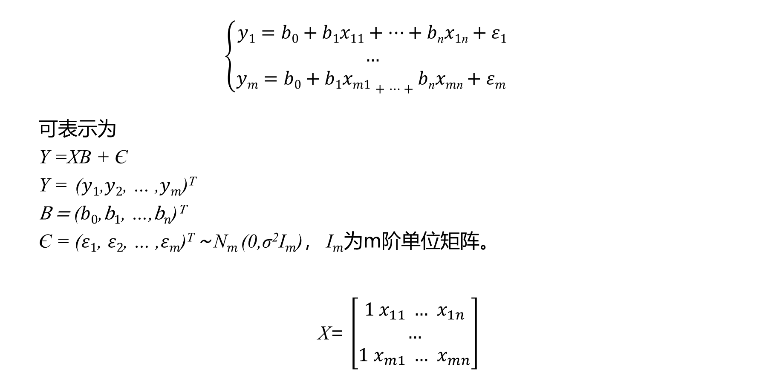
线性回归
$$\left\{\begin{aligned}y1=b0+b1x11+…+b\text{n}x1\text{n}+ε1 \\ … \\ ym=b0+b1xm1+…+b\text{n}xm\text{n}+εm \end{aligned}\right.$$
可表示为
Y =XB + Є
Y = ($y1\text{,} y2\text{,} \text{…} \text{,}ym$)^{T}
B = ($b0\text{,}\text{b}1\text{,} \text{…,}\text{b}n$)^{T}
Є = ($ε1\text{,} ε2\text{, … ,} εm$)^{T}～N$m$(0,σ²I$m$)， I$m$为m阶单位矩阵。
X= $\left[\begin{aligned}1 x_{11} …{ x}_{1n} \\ … \\ 1 x_{m1} …{ x}_{mn}\end{aligned}\right]$

Slide 30
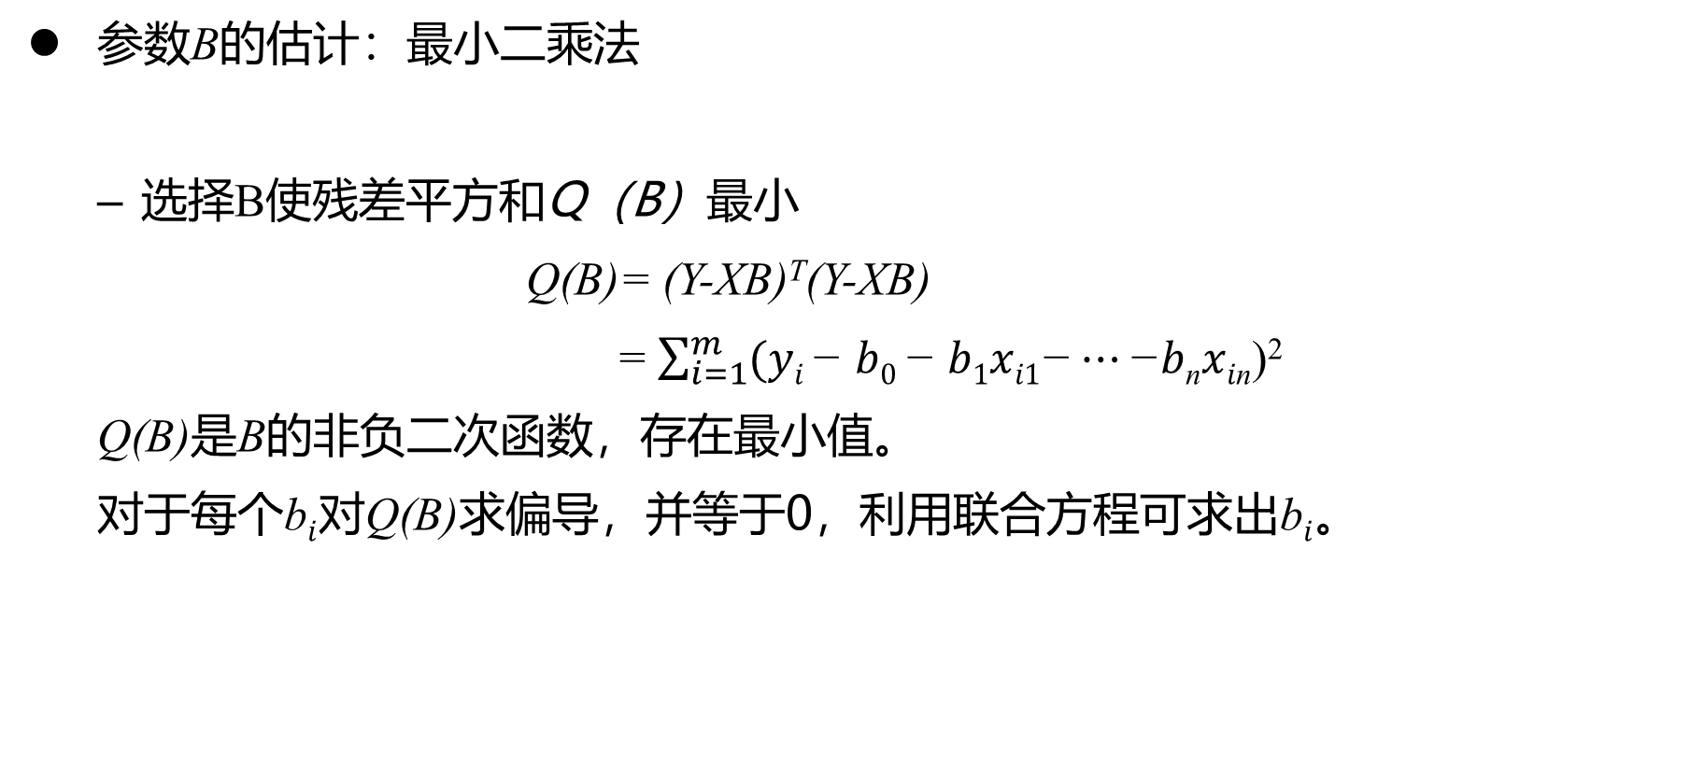
线性回归
参数B的估计：最小二乘法
选择B使残差平方和Q（B）最小
Q(B)= (Y-XB)^{T}(Y-XB)
= $\sum_{i=1}^{m}{(yi \text{− }b0 \text{−} b1xi1\text{−}…\text{−}b\text{n}xi\text{n}}$)²
Q(B)是B的非负二次函数，存在最小值。
对于每个b$i$对Q(B)求偏导，并等于0，利用联合方程可求出b$i$。

Slide 31
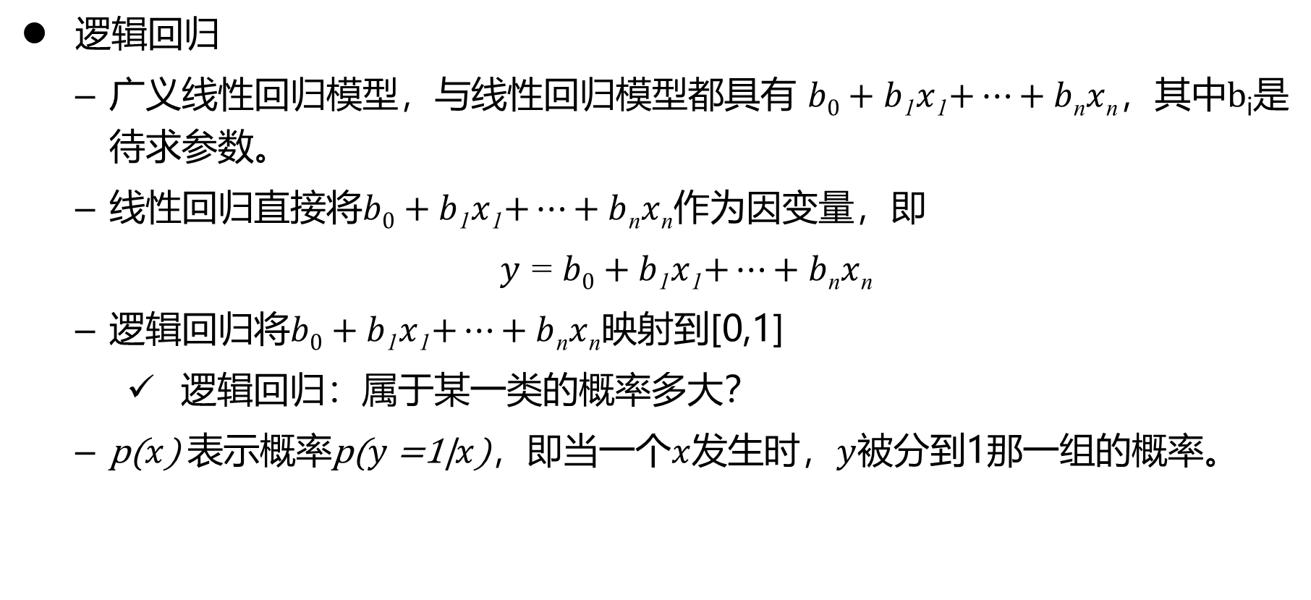
逻辑回归
逻辑回归
广义线性回归模型，与线性回归模型都具有 $b0+b$₁$x$₁$+…+b$_{n}$x$_{n}，其中$b$_{i}是待求参数。
线性回归直接将$b0+b$₁$x$₁$+…+b$_{n}$x$_{n}作为因变量，即
$y$= $b0+b$₁$x$₁$+…+b$_{n}$x$_{n}
逻辑回归将$b0+b$₁$x$₁$+…+b$_{n}$x$_{n}映射到[0,1]
逻辑回归：属于某一类的概率多大？
p($x$) 表示概率p($y$=1|$x$)，即当一个$x$发生时，$y$被分到1那一组的概率。

Slide 32
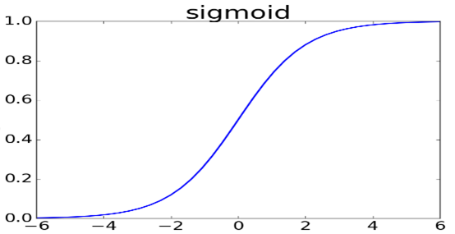
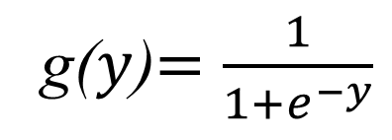
逻辑回归
sigmoid函数
把（−∞，+∞）映射到[0,1]
可微分
g($y$)$=\frac{1}{1+e^{−y}}$
Notes:
线性分类、非线性分类

Slide 33
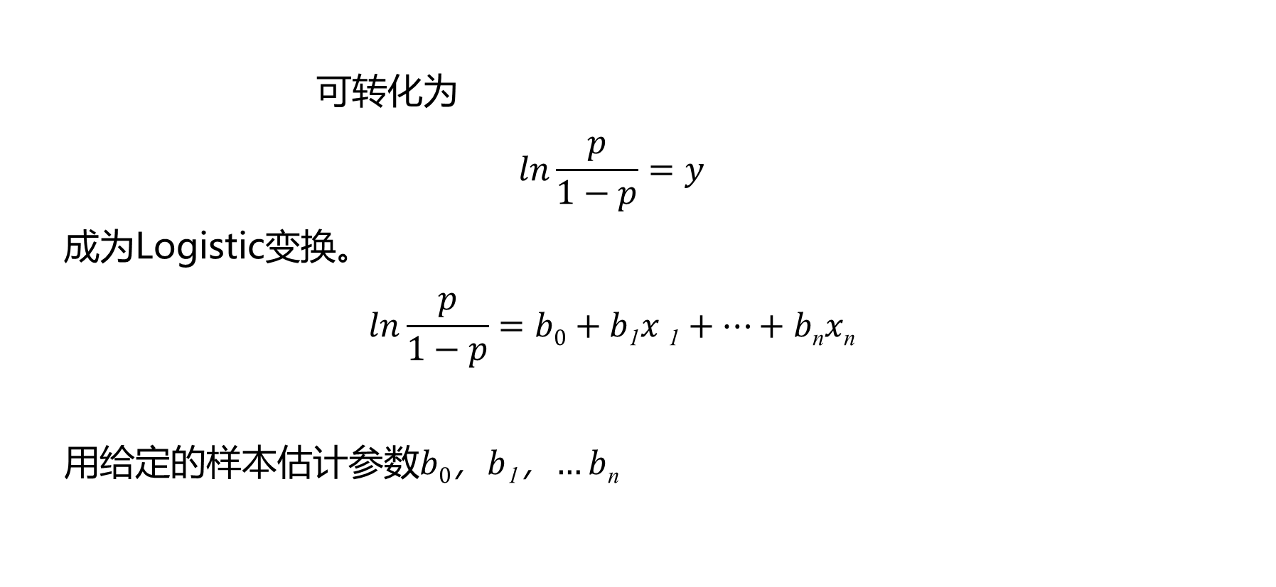
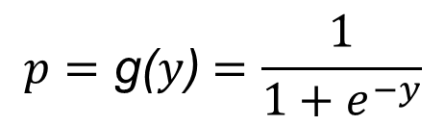
逻辑回归
可转化为
$$ln\frac{p}{1−p}=y$$
成为Logistic变换。
$$ln\frac{p}{1−p}=b0+b\text{1}x \text{1}+…+b\text{n}x\text{n}$$
用给定的样本估计$参数b0\text{，}b$₁，$…b$_{n}
$$p=\text{g}\text{(}y\text{)}=\frac{1}{1+e^{−y}}$$
Notes:
线性分类、非线性分类

Slide 34
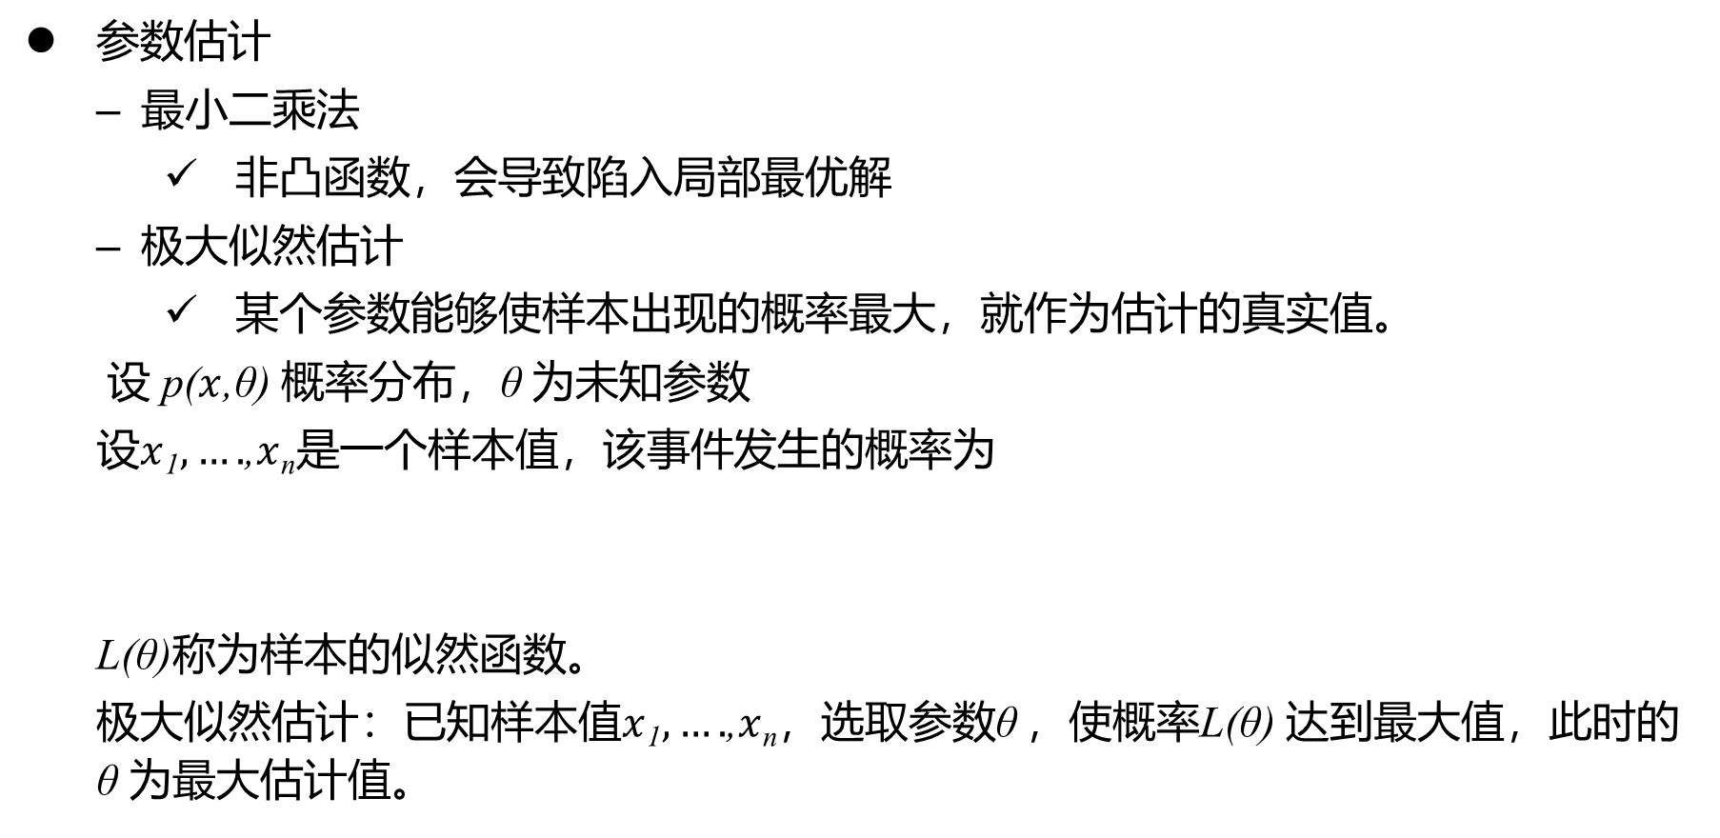
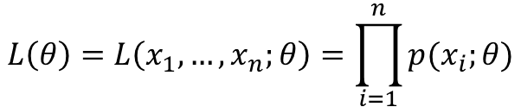
逻辑回归
参数估计
最小二乘法
非凸函数，会导致陷入局部最优解
极大似然估计
某个参数能够使样本出现的概率最大，就作为估计的真实值。
设 p($x$,θ) 概率分布，θ 为未知参数
设$x$₁$,….$,$x$_{n}是一个样本值，该事件发生的概率为
L(θ)称为样本的似然函数。
极大似然估计：已知样本值$x$₁$,….$,$x$_{n}，选取参数θ ，使概率L(θ) 达到最大值，此时的 θ 为最大估计值。
$$L\left(θ\right)=L\left(x_{1},…,x_{n};θ\right)=\prod_{i=1}^{n}{p(x_{i};θ)}$$

Slide 35
逻辑回归
序号 | 年龄 | 收入 | 结婚 | 购买汽车
1 | 25 | 3000 | 0 | 1
2 | 39 | 6000 | 1 | 1
3 | 40 | 4000 | 1 | 1
4 | 55 | 2500 | 1 | 0
5 | 45 | 6000 | 0 | 0
6 | 28 | 1500 | 1 | 0
7 | 56 | 6500 | 1 | 1
8 | 35 | 3500 | 1 | 1
9 | 45 | 5000 | 1 | 1
10 | 30 | 3500 | 0 | 0
Notes:
线性分类、非线性分类

Slide 36
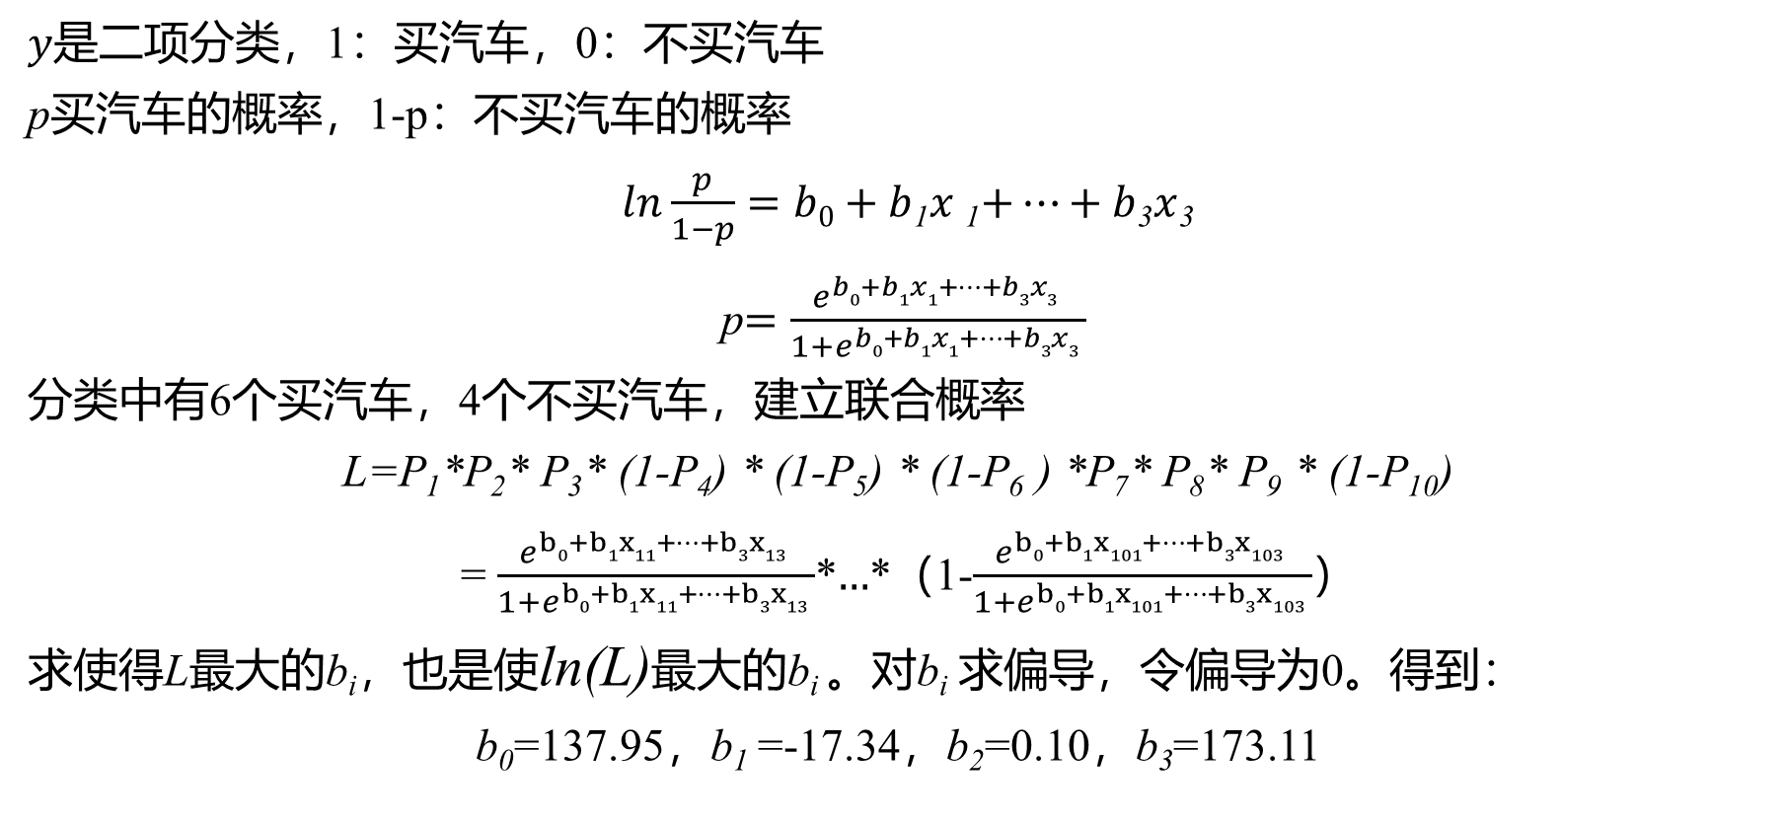
逻辑回归
$y$是二项分类，1：买汽车，0：不买汽车
p买汽车的概率，1-p：不买汽车的概率
$ln\frac{p}{1−p}=b0+b$₁$x$₁$+…+b$₃$x$₃
p$=\frac{e^{{b0+b1x1+…+b3x3}^{ }}}{{1+e}^{{b0+b1x1+…+b3x3}^{ }}}$
分类中有6个买汽车，4个不买汽车，建立联合概率
L=P₁*P₂* P₃* (1-P₄) * (1-P₅) * (1-P₆ ) *P₇* P₈* P₉ * (1-P₁₀)
= $\frac{e^{{b0+b1x11+…+b3x13}^{ }}}{{1+e}^{{b0+b1x11+…+b3x13}^{ }}}$*$…$*（1-$\frac{e^{{b0+b1x101+…+b3x103}^{ }}}{{1+e}^{{b0+b1x101+…+b3x103}^{ }}}$）
求使得L最大的b_{i}，也是使ln(L)最大的b_{i} 。对b_{i} 求偏导，令偏导为0。得到：
b₀=137.95，b₁ =-17.34，b₂=0.10，b₃=173.11
Notes:
线性分类、非线性分类

Slide 37
分析方法
特征描述分析
相关和回归分析
聚类分析
关联分析

Slide 38
聚类分析
聚类分析：将一批样本(或变量)按照在性质上的“亲疏”程度,在没有先验知识的情况下，自动划分为不相交的子集的方法。
每个子集称为一个“类”或“簇”。
对类（簇）的要求：类（簇）内个体具有较高的相似性,类（簇）间的差异性较大。

Slide 39
聚类算法中常用的距离度量
加权l_{p}度量：
是x和y的第i个值， ， 是第i个权重参数
当 时，上式变为欧几里德距离：
最常用的距离度量
当 时， l_{p}度量变为曼哈顿函数 ：
Notes:
曼哈顿距离的命名原因是从规划为方型建筑区块的城市（如曼哈顿）间，最短的行车路径而来（忽略曼哈顿的单向车道以及只存在于3、14大道的斜向车道）。任何往东三区块、往北六区块的的路径一定最少要走九区块，没有其他捷径。
Lr范数就是x,y每个维度差距上取r次方加和后再开r次方根。Lr norm: what you get by taking the rth power of the differences, summing and taking the rth root.
给定向量x=（x1，x2，...xn）L1范数：向量各个元素绝对值之和，Manhattan distance。║x║1=│x1│+│x2│+…+│xn│ L2范数：向量各个元素的平方求和然后求平方根，也叫欧式范数、欧氏距离。║x║2=（│x1│2+│x2│2+…+│xn│2）^1/2
Lp范数：向量各个元素绝对值的p次方求和然后求1/p次方。L∞范数：向量各个元素求绝对值，最大那个元素的绝对值。也就是x，y在任意维度上差距最大的那个值。║x║∞=max（│x1│，│x2│，…，│xn│）

Slide 40
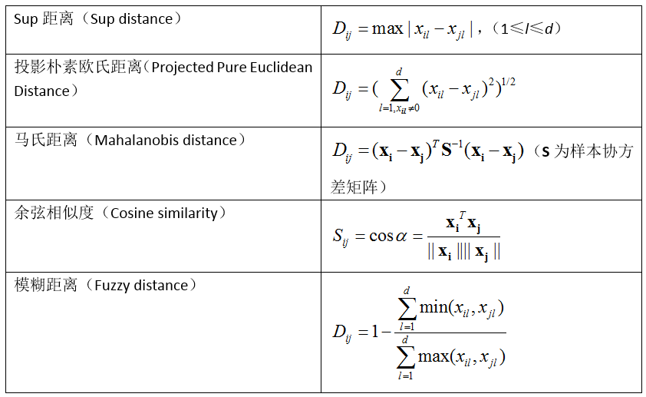
聚类算法中常用的距离度量

Slide 41
聚类算法
k-means算法
层次聚类算法
密度聚类

Slide 42
k-means算法
最为经典的聚类方法
基本思想
以空间中k个点为中心进行聚类，对最靠近他们的对象归类。
通过迭代的方法，逐次更新各聚类中心的值，直至得到最好的聚类结果。

Slide 43
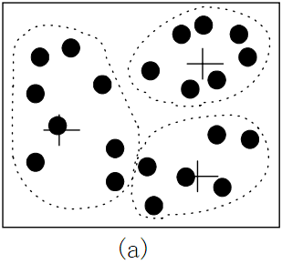
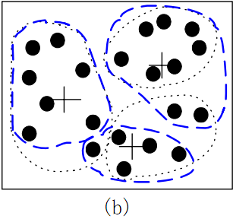
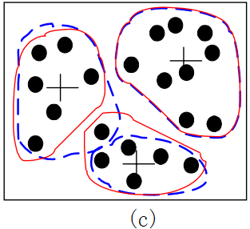
k-means算法

Slide 44
k-means算法
指定最终聚类数k。
用户指定k个样本作为初始类中心或系统自动确定k个样本作为初始类中心。
系统按照距k个中心距离最近的原则，把距中心最近的样本分派到各中心所在的类中, 形成一个新的k类。
重新计算k个类的类中心(以各类均值点作为类中心)。
重复3步和4步，直到达到下列条件之一：
指定的迭代次数；
达到终止迭代的条件；
误差平均值局部最小。（常见）

Slide 45
K-means算法的优点
K-means的的时间复杂度
O(Nkq)
q是收敛所需的迭代次数，k是聚类数目，N是聚类元素数。
k和q远小于N所以时间复杂度接近O(N)，因此k均值适合处理大数据集。

Slide 46
K-means算法中存在的问题
算法对初始种子十分敏感。不同的初始划分使k均值产生不同的聚类结果。
解决：
根据经验选择初始点。
使用其他聚类算法的结果的中心点作为k-means初始点的输入。
聚类数k需指定。错误估计k使算法不能揭示真正的聚类结构。
解决：多次实验或者使用其他聚类算法的最终聚类数作为k-means的输入。
k均值对异常点和噪声是敏感的。
解决：
直接剔除那些比其他任何数据都远离中心的异常值。
为防止误删，需多次监测这些异常点。

Slide 47
K-means算法
尽管k-means算法有不足之处，但它简洁、高效。
其他聚类算法在某些特殊数据的表现优于k-means，但是没有任何一种算法在整体上是优于k-means的，各有所长。
k-means仍然是实践中采用最为广泛的算法。

Slide 48
聚类算法
k-means算法
层次聚类算法
密度聚类

Slide 49
层次聚类算法
对给定的数据集进行层次的分解，直到某种条件满足为止。
凝聚的层次聚类
自底向上的策略。
将每个对象作为一个簇，合并这些原子簇为越来越大的簇，直到所有的对象都在一个簇中，或者某个终结条件被满足。
分裂的层次聚类
与凝聚的层次聚类相反，采用自顶向下的策略。
首先将所有对象置于同一个簇中，然后逐渐细分为越来越小的簇，直到每个对象自成一簇，或者达到了某个终止条件。
Notes:
两两项对之间：

Slide 50
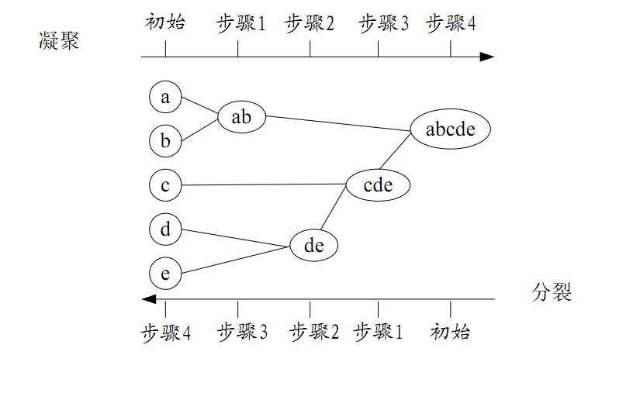
层次聚类算法
Notes:
来定量化的定义这种差异度

Slide 51
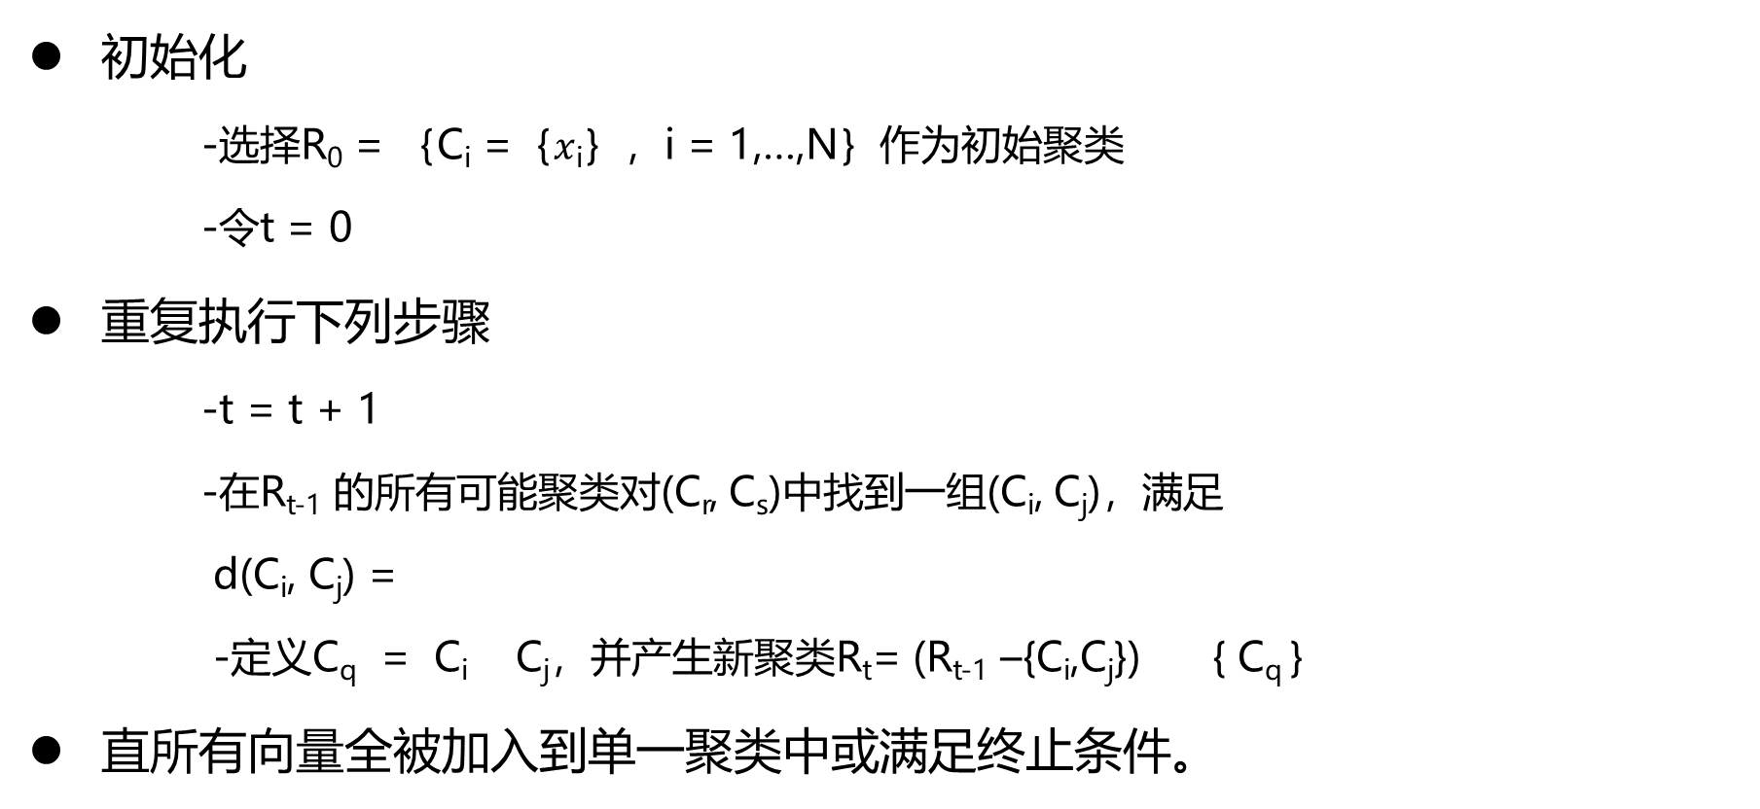
层次聚类-经典凝聚算法
初始化
-选择R₀ = ｛C_{i} =｛$x$_{i}｝，i = 1,…,N｝作为初始聚类
-令t = 0
重复执行下列步骤
-t = t + 1
-在R_{t-1} 的所有可能聚类对(C_{r}, C_{s})中找到一组(C_{i}, C_{j})，满足
d(C_{i}, C_{j}) =
-定义C_{q} = C_{i} C_{j}，并产生新聚类R_{t}= (R_{t-1} –{C_{i},C_{j}}) { C_{q} }
直所有向量全被加入到单一聚类中或满足终止条件。

Slide 52
层次聚类算法存在的问题
某次合并/分裂没有选择好，可能导致低质量的聚类结果。
下一步的处理是在新生成的簇进行。
已做的处理不能撤销，簇之间也不能交换对象。
时间复杂度较高
每一次合并/分裂前，需计算所有两两簇之间的距离，计算量大。
若聚类对象数目为N，则层次聚类算法的时间复杂度为O(N²)。

Slide 53
聚类算法
k-means算法
层次聚类算法
密度聚类

Slide 54
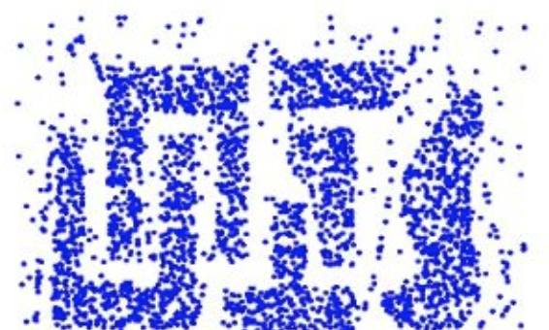
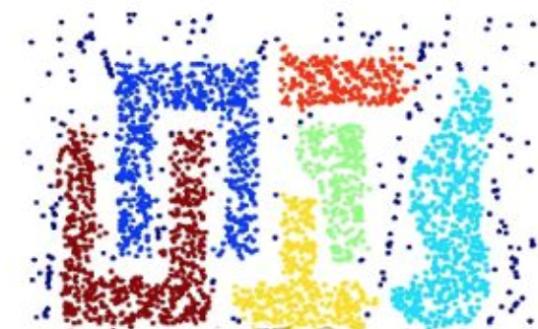
密度聚类算法
聚类可以通过样本分布的紧密程度确定
从样本密度的角度来考察样本之间的可连接性，并基于可连接，样本不断扩展聚类簇，以获得最终的聚类结果。
Notes:
Noise：算法是能抗噪声的

Slide 55
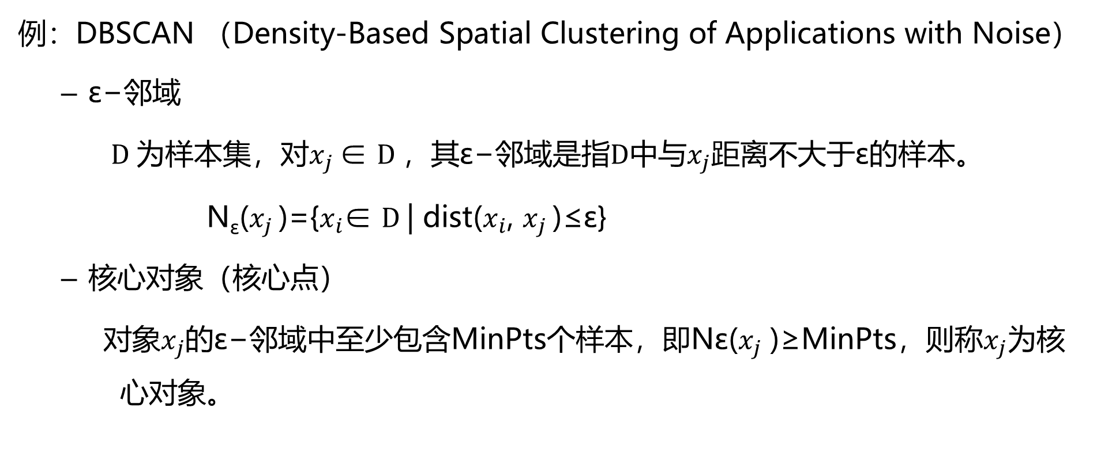
密度聚类算法
例：DBSCAN （Density-Based Spatial Clustering of Applications with Noise）
ε−邻域
$D 为$样本集，对$x_{j}$ ∈ $D$，其ε−邻域是指$D$中与$x_{j}$距离不大于ε的样本。
N_{ε}($x_{j}$ )={$x_{i}$∈ $D$| dist($x_{i}$, $x_{j}$ )≤ε}
核心对象（核心点）
对象$x_{j}$的ε−邻域中至少包含MinPts个样本，即Nε($x_{j}$ )≥MinPts，则称$x_{j}$为核心对象。
Notes:
Noise：算法是能抗噪声的

Slide 56
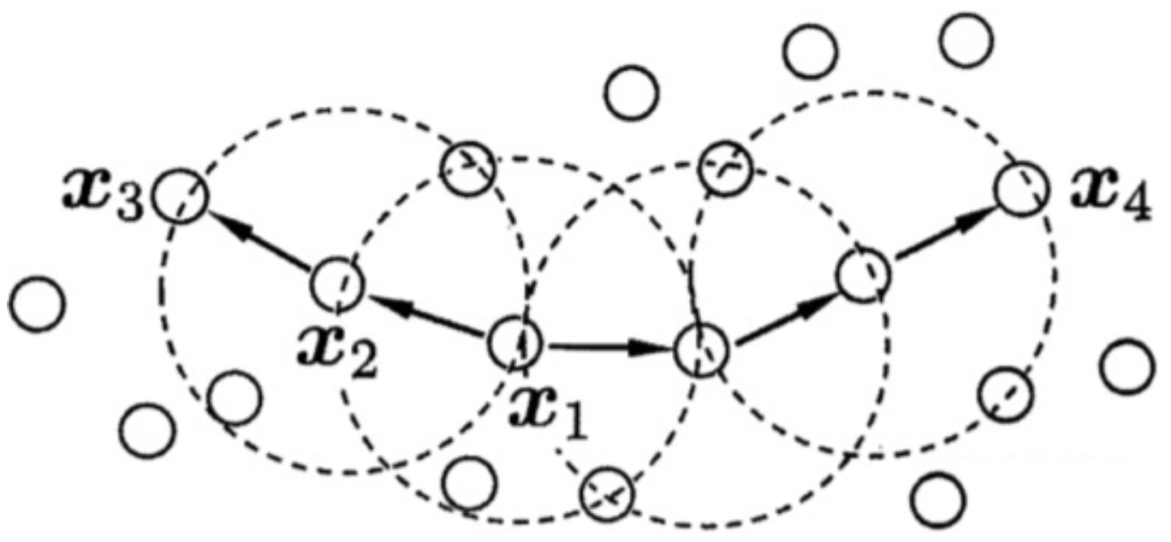
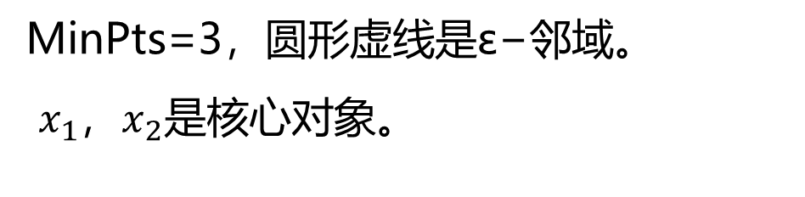
密度聚类算法
MinPts=3，圆形虚线是ε−邻域。
$x_{1}{，x}_{2}\text{是核心对象}。$
Notes:
$x_{3}，x_{4}$密度相连，不是密度可达。

Slide 57
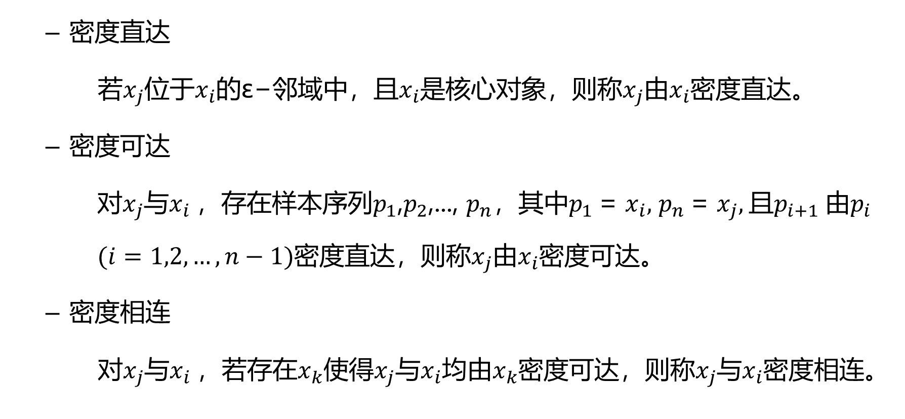
密度聚类算法
密度直达
若$x_{j}$位于$x_{i}$的ε−邻域中，且$x_{i}$是核心对象，则称$x_{j}$由$x_{i}$密度直达。
密度可达
对$x_{j}$与$x_{i}$，存在样本序列$p_{1}$,$p_{2}$,..., $p_{n}，其中p_{1}$= $x_{i},$ $p_{n}$= $x_{j},$且$p_{i+1}$由$p_{i}$ $(i=1,2,…,n−1)$密度直达，则称$x_{j}$由$x_{i}$密度可达。
密度相连
对$x_{j}$与$x_{i}$，若存在$x_{k}$使得$x_{j}$与$x_{i}$均由$x_{k}$密度可达，则称$x_{j}$与$x_{i}$密度相连。
Notes:
密度相连不一定密度可达，因为相连的两个样本可能都不是核心对象

Slide 58
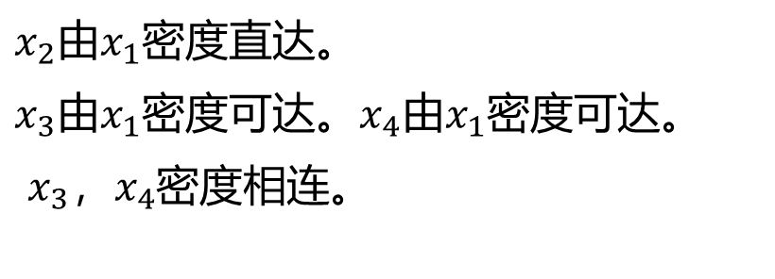
密度聚类算法
$x_{2}$由$x_{1}$密度直达。
$x_{3}$由$x_{1}$密度可达。$x_{4}$由$x_{1}$密度可达。
$x_{3}，x_{4}$密度相连。
Notes:
$x_{3}，x_{4}$密度相连，不是密度可达。

Slide 59
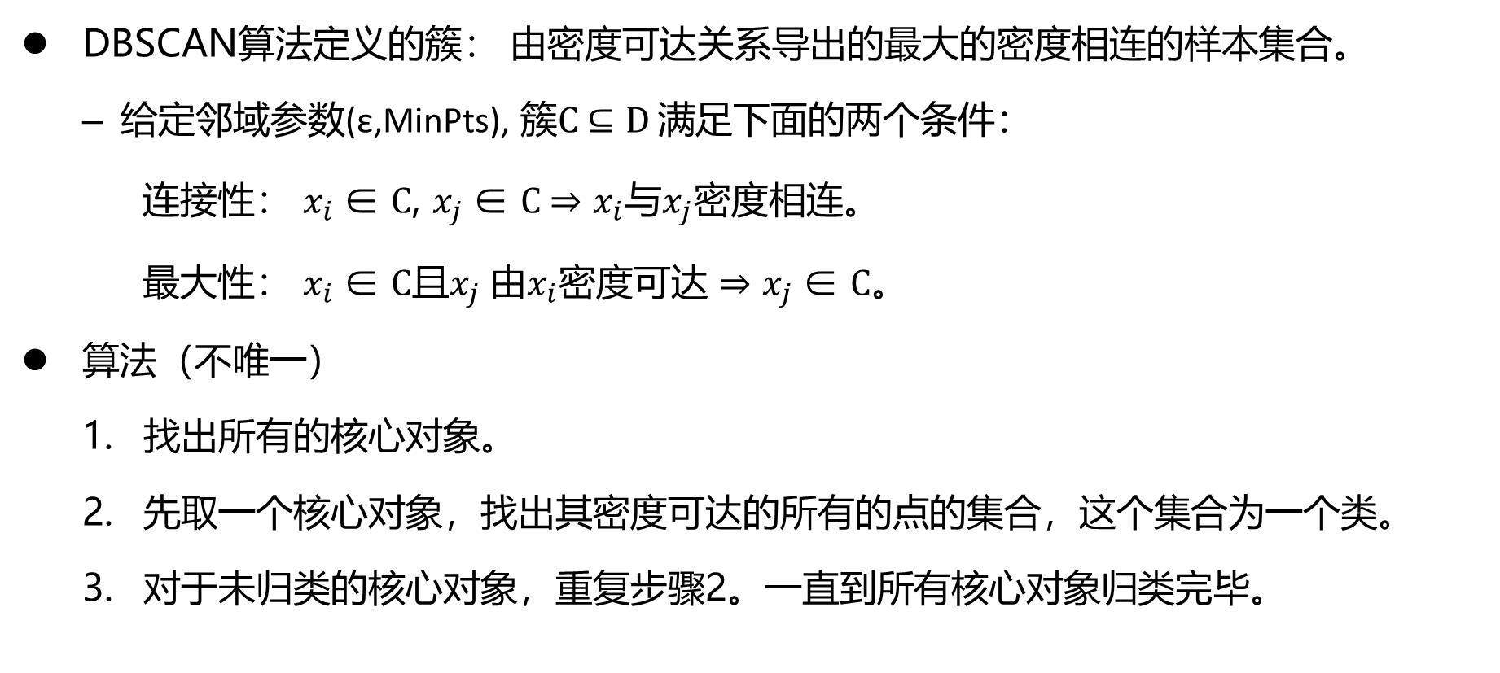
DBSCAN算法
DBSCAN算法定义的簇： 由密度可达关系导出的最大的密度相连的样本集合。
给定邻域参数(ε,MinPts), 簇$C$⊆ $D$满足下面的两个条件：
连接性： $x_{i}$∈ $C$, $x_{j}$∈ $C$⇒ $x_{i}$与$x_{j}$密度相连。
最大性： $x_{i}$∈ $C$且$x_{j}$由$x_{i}$密度可达 ⇒ $x_{j}$∈ $C$。
算法（不唯一）
找出所有的核心对象。
先取一个核心对象，找出其密度可达的所有的点的集合，这个集合为一个类。
对于未归类的核心对象，重复步骤2。一直到所有核心对象归类完毕。

Slide 60

DBSCAN算法
Notes:
剩下孤立的点是噪声样本点

Slide 61
密度聚类算法优缺点
优点
算法不需要指定聚类的数目，但是需要另外两个参数(ε,MinPts) 。
可以聚成任意形状的类。
能够识别出噪声点。
缺点
对高维数据效果不算好。
如果样本的密度不均匀， 效果会不理想。
Notes:
高维数据复杂度高
样本的密度不均匀：密度差异很大时，不容易定义ε

Slide 62
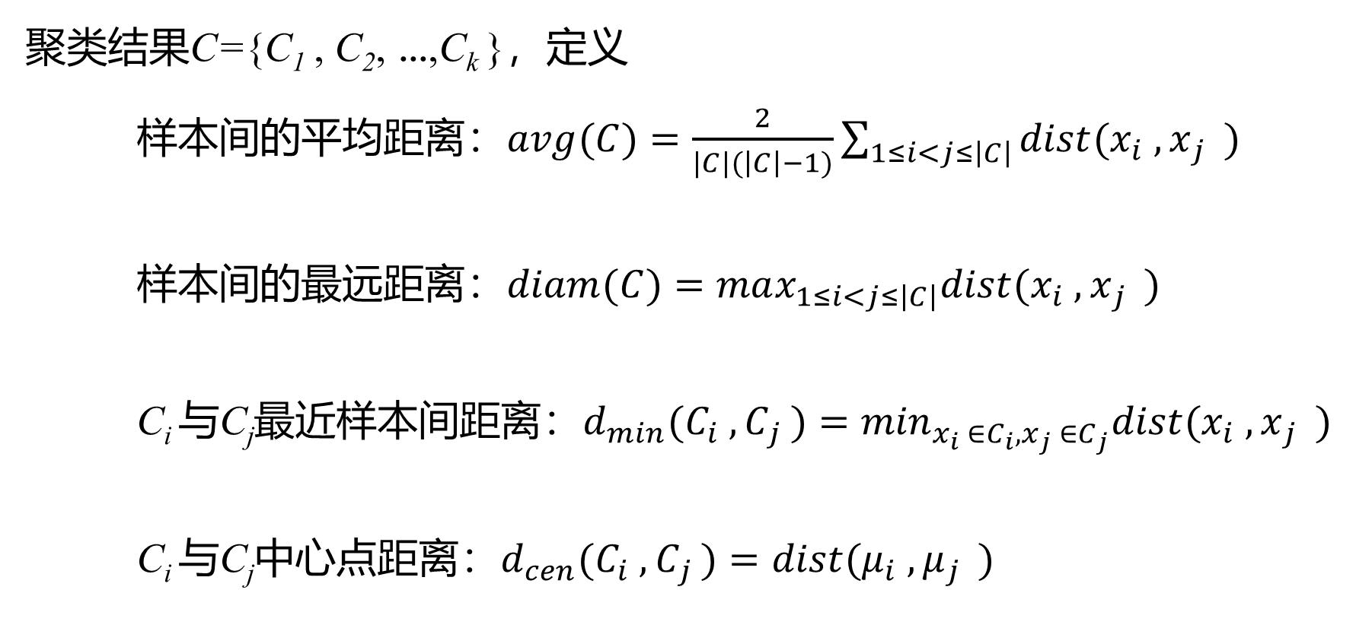
聚类评估方法
聚类结果C={C₁ , C₂, ...,C_{k} }，定义
样本间的平均距离$：avg(C)=\frac{2}{|C|(\left|C\right|−1)}\sum_{1≤i<j≤\left|C\right|}{dist(x_{i} {,x}_{j} )}$
样本间的最远距离$：diam(C)=max_{1≤i<j≤\left|C\right|}dist(x_{i} {,x}_{j} )$
C_{i} 与C_{j}最近样本间距离$：d_{min}(C_{i} {,C}_{j})=\min_{x_{i} ∈C_{i}{,x}_{j} {∈C}_{j}}dist(x_{i} {,x}_{j} )$
C_{i} 与C_{j}中心点距离$：d_{cen}(C_{i} {,C}_{j})=dist(μ_{i} {,μ}_{j} )$

Slide 63
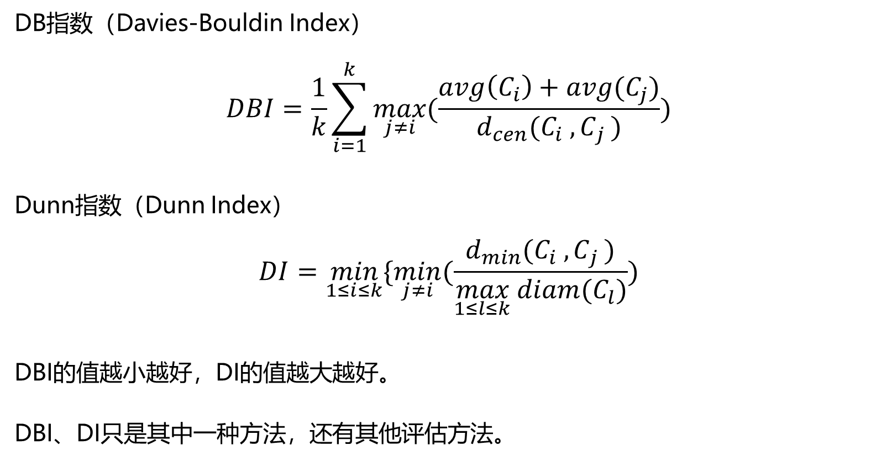
聚类评估方法
DB指数（Davies-Bouldin Index）
$$DBI=\frac{1}{k}\sum_{i=1}^{k}{\max_{j≠i}{(\frac{avg\left(C_{i}\right)+avg(C_{j})}{d_{cen}(C_{i} {,C}_{j})})}}$$
Dunn指数（Dunn Index）
$$DI=\min_{1≤i≤k}\{\min_{j≠i}(\frac{d_{min}(C_{i} {,C}_{j})}{\max_{1≤l≤k} diam(C_{l})})$$
DBI的值越小越好，DI的值越大越好。
DBI、DI只是其中一种方法，还有其他评估方法。

Slide 64
分析方法
特征描述分析
相关和回归分析
聚类分析
关联分析

Slide 65

关联规则
啤酒和尿布
20世纪90年代的沃尔玛超市发现
啤酒与尿布经常会出现在同一个购物篮中。
后续调查发现
在美国有婴儿的家庭中，一般是母亲在家中照看婴儿，父亲前去超市购买尿布。父亲在购买尿布的同时，往往会顺便为自己买啤酒。
关联，反映的是一个事件和其他事件之间依赖或关联的关系
个性化推荐：在界面上给用户推荐相关商品。
组合优惠券：给购买过的用户发放同时购买组合内商品的优惠券。
捆绑销售：将相关商品组合起来销售。
Notes:
20世纪90年代的沃尔玛超市中，管理人员在分析销售数据时
发现：在某些特定的情况下，啤酒与尿布两件看上去毫无关系
的商品经常会出现在同一个购物篮中。
后续调查发现：这种现象出现在年轻父亲的身上。在美国有婴儿的家庭中，一般是母
亲在家中照看婴儿，父亲前去超市购买尿布。父亲在购买尿布的同时，往往会顺便为自己
买啤酒，这样就会出现啤酒与尿布这两件看上去不相干的商品经常会出现在同一个购物篮
的现象。

Slide 66
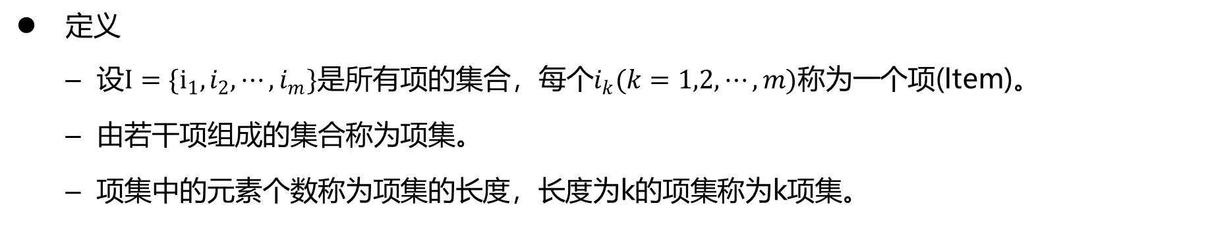
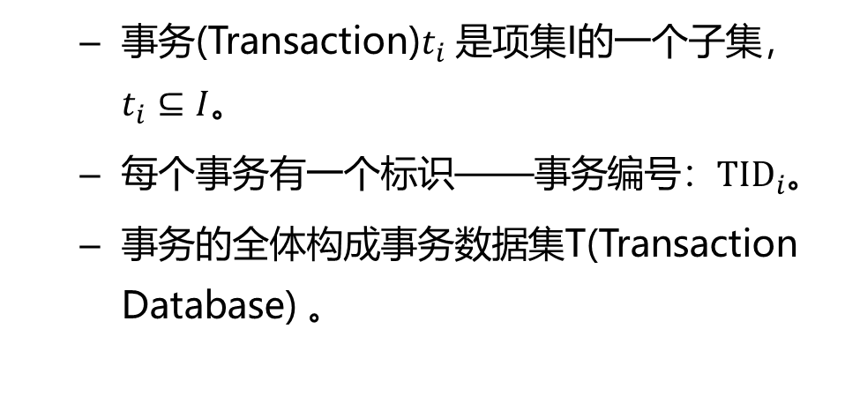
关联规则算法
定义
设$I=\{i_{1},i_{2},⋯,i_{m}\}$是所有项的集合，每个$i_{k}(k=1,2,⋯,m)$称为一个项(Item)。
由若干项组成的集合称为项集。
项集中的元素个数称为项集的长度，长度为k的项集称为k项集。
事务(Transaction)$t_{i}$ 是项集I的一个子集，$t_{i}⊆I$。
每个事务有一个标识——事务编号：${TID}_{i}$。
事务的全体构成事务数据集T(Transaction Database) 。
TID | 面包 | 牛奶 | 尿布 | 啤酒 | 鸡蛋 | 可乐
1 | 1 | 1 | 0 | 0 | 0 | 0
2 | 1 | 0 | 1 | 1 | 1 | 0
3 | 0 | 1 | 1 | 1 | 0 | 1
4 | 1 | 1 | 1 | 1 | 0 | 0
5 | 1 | 1 | 1 | 0 | 0 | 1

Slide 67
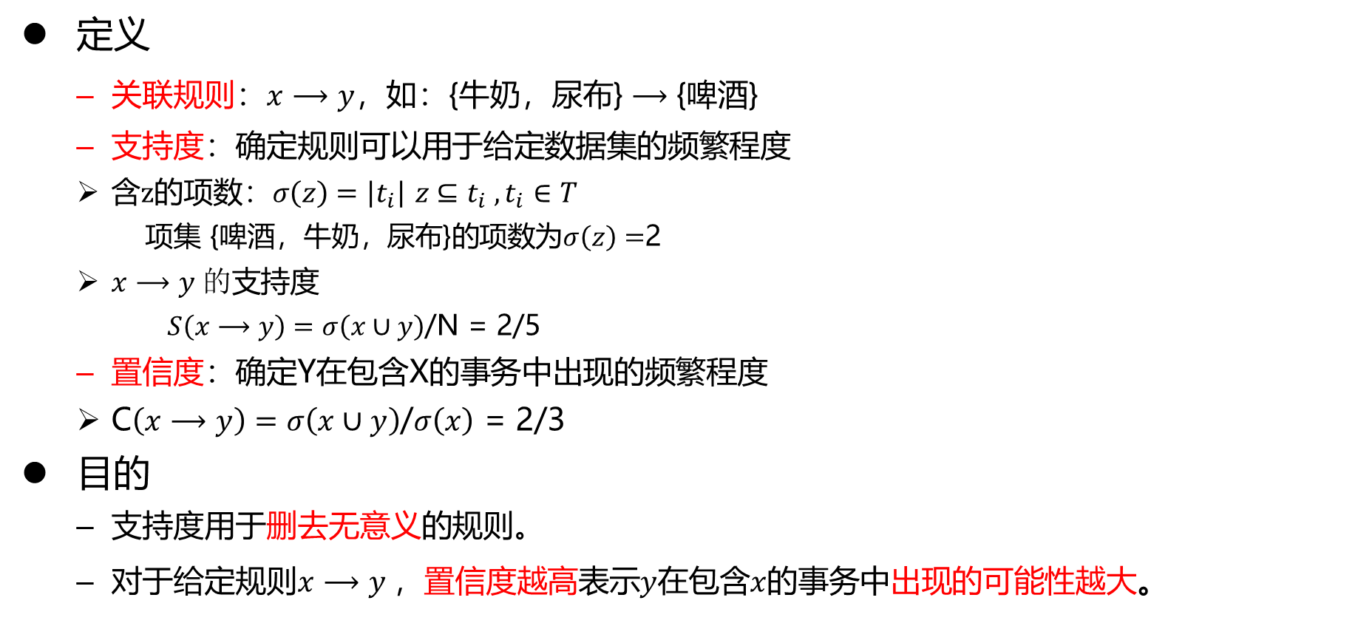
关联规则算法
定义
关联规则：$x⟶y$，如：$\text{\{}\text{牛奶}\text{，}\text{尿布}\text{\}}⟶\text{\{}\text{啤酒}\text{\}}$
支持度：确定规则可以用于给定数据集的频繁程度
含$z$的项$数：σ\left(z\right)=\left|t_{i}\right| z⊆t_{i} ,t_{i}∈T$
项集 {啤酒，牛奶，尿布}的项数为$σ\left(z\right)=$2
$x⟶y 的\text{支持度}$
$S\left(x⟶y\right)=σ\left(x∪y\right)$/N = 2/5
置信度：确定Y在包含X的事务中出现的频繁程度
C$\left(x⟶y\right)=σ\left(x∪y\right)$/$σ\left(x\right)$ = 2/3
目的
支持度用于删去无意义的规则。
对于给定规则$x⟶y$，置信度越高表示$y$在包含$x$的事务中出现的可能性越大。
TID | 面包 | 牛奶 | 尿布 | 啤酒 | 鸡蛋 | 可乐
1 | 1 | 1 | 0 | 0 | 0 | 0
2 | 1 | 0 | 1 | 1 | 1 | 0
3 | 0 | 1 | 1 | 1 | 0 | 1
4 | 1 | 1 | 1 | 1 | 0 | 0
5 | 1 | 1 | 1 | 0 | 0 | 1

Slide 68
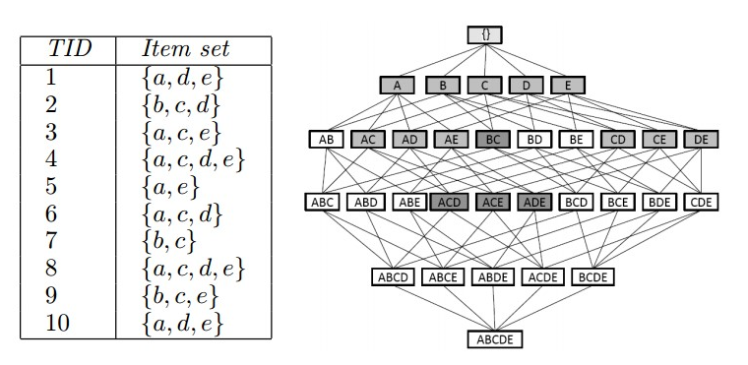
关联规则的产生
规则的产生
频繁项集的产生：发现满足最小支持度阈值的所有项集，即为频繁项集。
规则的产生：从上一步发现的频繁项集中提取所有高置信度的规则，即为强规则。
频繁项集的产生
lattice structure格结构用于 枚举所有可能的项集，确定 每个候选项集的支持度计数
问题：开销极大

Slide 69
Apriori算法
先验原理
如果一个项集是频繁的，则它的所有子集一定也是频繁的。
解释：假定{c,d,e}是频繁项集，则它的子集{c,d}, {c,e},{d,e},{c},{d} 和{e}，均为频繁的。
思路
初始时每个项都被看作候选1-项集，筛选出其中的频繁1-项集。
在进行下一次迭代时仅适用频繁1-项集来产生候选2-项集（根据先验原理，所有非频繁1-项集的超集都是非频繁的）。
以此类堆，计算下一层的频繁项集。

Slide 70
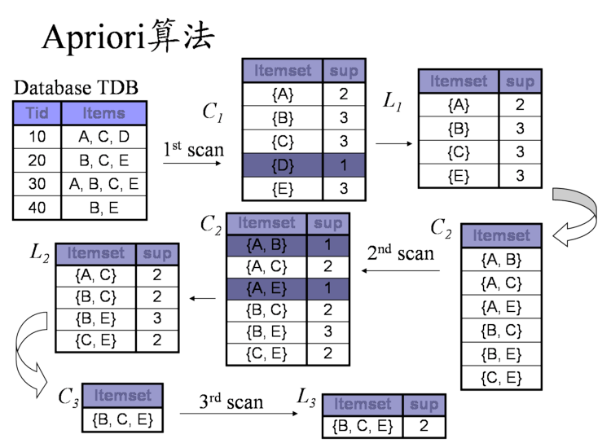
Apriori算法
算法流程图
候选1-项集
频繁1-项集

Slide 71
Apriori算法总结
算法特点
使用先验原理对指数级搜索空间进行剪枝，成功处理频繁项集产生的组合爆炸问题。
但导致不可低估的I/O开销，因为它需要多次扫事务描述数据集。

Slide 72

FP-Growth算法
FP(Frequent-Pattern)-Growth频繁模式增长
FP树：输入数据的压缩表示，通过读入事务并把每个事务映射到FP树中的一条路径来构造。
特点：不同的事务如果有若干个相同的前缀项，它们的路径就存在部分重叠，路径重叠越多使用FP数结构获得的压缩效果越好。
优势：如果FP树足够小，能够放入内存中，就可以直接从这个内存中的结构提取频繁项集，避免重复地扫描存在硬盘中的数据。

Slide 73
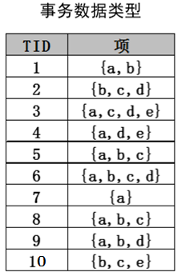
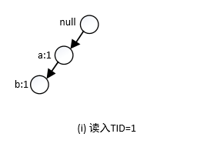
FP-Tree的构建
Step 1：
丢弃非频繁项。假定最小支持度为2。
将频繁项按照支持度的递减排序。
a为最频繁的项，接下来依次为b,c,d和e
Step 2：
构建FP树，FP树仅包含一个根节点用null标记，使得树中的每个节点都包括一个项的标记和一个计数，计数显示映射到给定路径的事务的个数。
读入第一个事务{a,b}后创建标记为a和b的节点，形成null->a->b的路径，该路径上所有节点的频度计数为1。

Slide 74
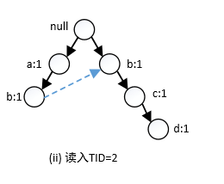
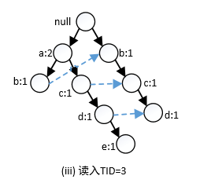
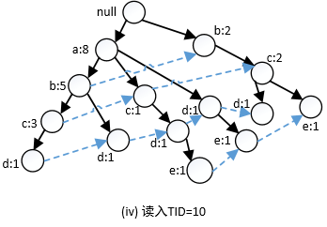
FP-Tree的构建
读入第二个事务{b,c,d} ，连接null->b->c->d形成路径。
读入第三个事务{a,c,d,e}。
与第一个事务共享一个相同的前缀a，a节点的频度计数增到2。
依次读取所有的事务形成FP树。
FP树还包含一个连接具有相同项的指针列表，用虚线表示，可快速地访问树中的项。

Slide 75
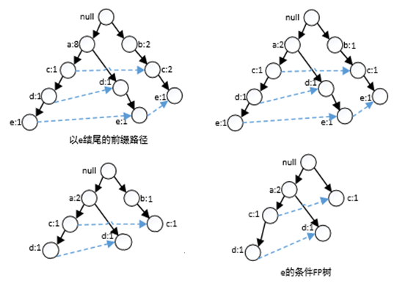
FP-Growth的频繁项集产生
频繁项集产生
步骤
收集包含e结点的所有路径------“前缀路径”
判断{e}为频繁项集
假定最小支持度为2
e的支持度为3
{e}为频繁项集，将前缀路径转化为e的条件FP树
更新前缀路径上的支持度计数。
删除e的节点，修剪前缀路径。
删除非频繁项，如结点b。

Slide 76
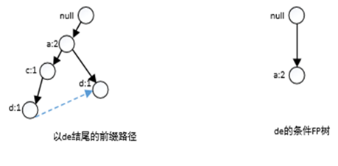
FP-Growth的频繁项集产生
频繁项集产生
步骤
对e的条件FP树重复以上步骤，来发现以de结尾的频繁项集。
判断{d,e}为频繁项集：是
构建de的条件FP树。
更新计数并删除非频繁项。
得出以de结尾的频繁项集为{a,d,e}。
类似分别得出以ce，be和ae结尾的频繁项集。

Slide 77
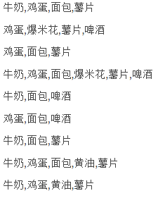
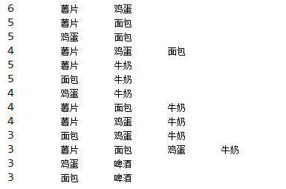
FP-Growth算法测试
输入测试数据
频繁项集结果

Slide 78



